Slide 1

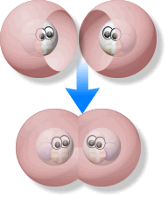

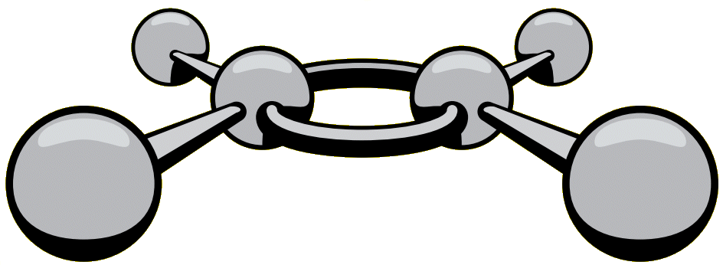
הצעה לרצף הוראה בנושא קשר הכימי בכיתה ט' בשנת הלימודים תשע"ג
דבורה קצביץ ומלכה יאיון
המרכז הארצי למורי הכימיה
קורס מורים מובילים לכימיה בכיתה ט'

Slide 2

שעור פתיחה
באתר מוטנט וכן באתר המרכז הארצי למורי הכימיה יופיעו מספר הצעות לפתיחת הוראת נושא הכימיה.
מורים שיש להן הצעות נוספות מוזמנים לשלוח ונעדכן באתר

Slide 3
רצף.... (הצעה בלבד)
חזרה ושדרוג של כיתה ח'
ברמת המיקרו (אטומים מולקולות)
מולקולה לעומת צבר
שפת הכימאים
שקופיות 5-9
נוסחה מולקולרית
הסברים במילים
מה מחבר בין האטומים במולקולה?
או מה ההבדל בין H₂ ל- 2H?

Slide 4
....רצף
אלקטרונים הנמשכים על ידי שני גרעיני אטומים בעת ובעונה אחת ובכך גורמים לשני אטומים להיות "מחוברים" נקראים אלקטרוני קשר ומהווים את הקשר בין האטומים.
שקופית 15
קשר בין אטומים יוצר מצב יציב שאינו נוטה להשתנות אלא אם נשקיע אנרגיה לפירוקו.
הקשר השיתופי
הקשר הכימי מיוצג ע"י קו המחבר בין האטומים
אנלוגיות + אנלוגית המגנט
שקופיות 16-19
כיצד הייתם מציירים את המולקולה H₂O₂?

Slide 5
....רצף
יכולת הקישור מוצגת ונתונה
מציאת קשר בין יכולת קישור וטור בטבלה המחזורית
יכולת קישור
עבודה עם מודלים ובניית מולקולות במחשב
אלקטרוני ערכיות וכלל האוקטט (למצטיינים בלבד)
כיצד תסבירו את הקישור ב- O₂?
קשר שיתופי כפול ומשולש
כיצד ניתן ליצור מ-H₂ ו-Cl₂ HCl ?
Notes:
ישומון מתאים למורה
http://highered.mcgraw-hill.com/sites/dl/free/0072828358/232416/4_4combustion_of_hydrogen.swf

Slide 6
....רצף
זיהוי המגיבים והתוצרים
(המגיב "נעלם" ועל חשבונו נוצר התוצר)
הבנה שהתוצרים יתקבלו תוך ניתוק קשרים במגיבים ויצירת קשרים חדשים בתוצרים
חיבור בין הקשר הכימי ותגובה כימית
עבודה עם מודלים ובניית מולקולות במחשב
ניתוק הקשרים ויצירת חדשים, אלו האחראיים לפליטת/קליטת האנרגיה בתגובה

Slide 7
....רצף
זיהוי המגיבים והתוצרים
(המגיב "נעלם" ועל חשבונו נוצר התוצר)
הבנה שהתוצרים יתקבלו תוך ניתוק קשרים במגיבים ויצירת קשרים חדשים בתוצרים
חיבור בין הקשר הכימי ותגובה כימית
עבודה עם מודלים ובניית מולקולות במחשב
ניתוק הקשרים ויצירת חדשים, אלו האחראיים לפליטת/קליטת האנרגיה בתגובה

Slide 8
לעבודה.... בניית רצף הוראה משולב פרטי הערכה

